Slide 1
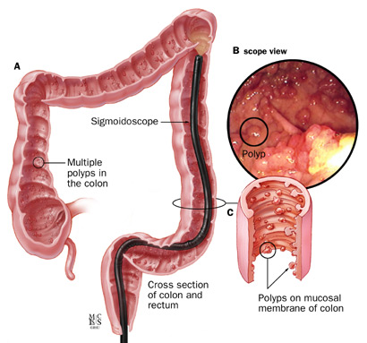
Familiárna adenomatózna polypóza
Martin Jaborník
Barbora Ingeliová
Eliška Gazárková

Slide 2
FAP je autozomálne dominantné dedičné ochorenie charakterizované desiatkami až stovkami adenomatóznych polypov hrubého čreva a konečníka, vznikajúcich v priebehu druhej dekády života, 3 formy:
Klasická FAP
Atenuovaná, AFAP
MUTYH asociavoná FAP (recesívne dedičná)

Slide 3
FAP má incidenciu okolo 1: 8300, postihuje rovnako obidve pohlavia
Príčinou klasickej i atenuovanej formy FAP je zárodočná mutácia tumorsupresorového genu APC lokalizovaného na dlhom ramienku 5. chromozómu.
Približne v 75 % sa táto mutácia dedí, zatiaľ čo v ostatnej štvrtine vzniká de novo
Riziko pre deti pacientov s FAP je 50 %

Slide 4
Väčšina pacientov je asymptomatických, pokiaľ adenómy nie sú veľké a početné a nespôsobujú krvácanie z rekta, anémiu, alebo malignizujú. Vznik malignity je prakticky 100 %
K nešpecifickým symptómom patrí obstipácia alebo hnačka, bolesť brucha, hmatateľné masy v bruchu, strata váhy
FAP sa môže prezentovať aj extraintestinálnymi prejavmi ako osteómy, dentálne abnormality, kongenitálnou hypertrofiou pigmentového epitelu sietnice (CHRPE)

Slide 5
Diagnostika
Diagnóza sa zakladá na rodinnej anamnéze, klinickom obraze a rozšírenej črevnej endoskopii alebo celkovej kolonoskopii.
Dôležitým diag. faktorom je CHRPE vyskytujúca sa u 80 % pacientov
Kedykoľvek je možné klinickú diagnózu potvrdiť genetickým vyšetrením.

Slide 6
Genetické vyšetrenie
Pred gen. vyšetrením, je nutné absolvovať poradenstvo s lekárom a podpísať informovaný súhlas
Postnatálne:
DNA pacienta je izolovaná z leukocytov periférnej krvi
Prenatálne:
DNA analýza využíva materiál získaný amniocentézou, prípadne odberom choriových klkov
Preimplantačné genetické testovanie, ktoré je pre väčšinu rodín eticky najprijateľnejšie

Slide 7
Liečba
Rodinní príslušníci jedincov s FAP podstupujú screening, od 10-12 rokov sigmoideoskopiu, od 20 rokov sú kolonoskopovaný
Pri zistení ťažšieho stupňa je odporúčané ako prevencia kolorektálneho karcinómu chirurgické riešenie, všetko v rámci individualizácie pacienta
Totálna proktokolektómia, a ileoanálny pouch alebo ileorektálna anastomóza pre AFAP.
Rakovina duodena alebo desmoidné tumory sú dve najčastejšie príčiny smrti po totálnej kolektómii. Tie musia byť zavčasu liečené a zistené
Prevetnivní opatření jsou individuální, řídí se přijatými doporučeními (např:http://www.slg.cz/2011/klinicka-onkologie), na konci 2015 se očekává aktualizace

Slide 8
Etický problém
Diagnostické metódy ako také, majú viesť k zvýšeniu efektivity liečby pacienta, zatiaľ čo prenatálna diagnostika jedinca s FAP môže viesť k ukončeniu tehotenstva z genetickej indikácie
Jsou i jiné etické problémy v souvislosti s typem tohoto onemocnění – prediktivní testování, prenatální dg, pojištění,....???

Slide 9
Použité zdroje
https://www.orpha.net/data/patho/SK/Familial-adenomatous-polyposis.pdf
http://www.linkos.cz/files/onkologicka-pece/2/19.pdf
http://www.linkos.cz/files/klinicka-onkologie/5/411.pdf
Pozn. RG

